Slide 1
ΚΕΦΑΛΑΙΟ 4^{ο}
4.2 ΕΓΚΑΡΣΙΑ ΚΑΙ ΔΙΑΜΗΚΗ ΚΥΜΑΤΑ

Slide 2
Πως μπορούμε να δημιουργήσουμε εγκάρσια κύματα;
1) Με ένα μεγάλο σχοινί που δένουμε την άκρη του σε ένα σταθερό σημείο και το κουνάμε πάνω κάτω ώστε να μεταδοθεί η ταλάντωση.

Slide 3
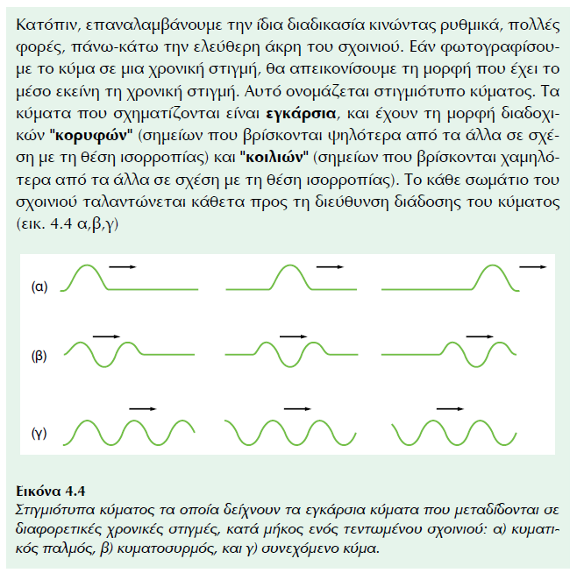
2)

Slide 4
Πως μπορούμε να δημιουργήσουμε διαμήκη κύματα;
3) Παίρνουμε ένα μακρύ ελατήριο και το στερεώνουμε στη μία άκρη του. Αν το χτυπήσουμε απότομα στην άλλη άκρη δημιουργείται ένας παλμός που κινείται.
Ο παλμός αυτός έχει τη μορφή ενός "πυκνώματος" σπειρών.

Slide 5
Τα μηχανικά κύματα, διακρίνονται σε δύο τύπους:
τα εγκάρσια και
εγκάρσιο είναι το κύμα στο οποίο όλα τα σωμάτια (υλικά σημεία) του μέσου στο οποίο διαδίδεται, κινούνται (ταλαντώνονται) κάθετα προς τη διεύθυνση της διάδοσης του κύματος.
τα διαμήκη.

Slide 6
Τα μηχανικά κύματα, διακρίνονται σε δύο τύπους:
4) Διακρίνονται σε δύο τύπους, τα εγκάρσια και τα διαμήκη.
5)Εγκάρσια είναι το κύματα στα οποίο όλα τα σωματίδια του μέσου στα οποία διαδίδεται, κινούνται (ταλαντώνονται) κάθετα προς τη διεύθυνση της διάδοσης του κύματος.
6) Διαμήκη είναι τα κύματα στα οποία όλα τα σημεία του μέσου στο οποίο διαδίδεται, κινούνται (ταλαντώνονται) παράλληλα προς τη διεύθυνση της διάδοσης του κύματος.

Slide 7
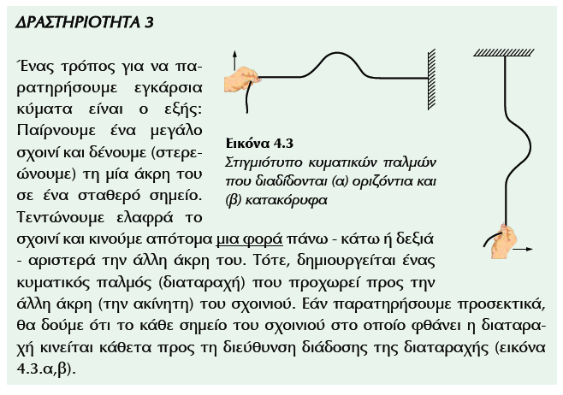

Slide 8
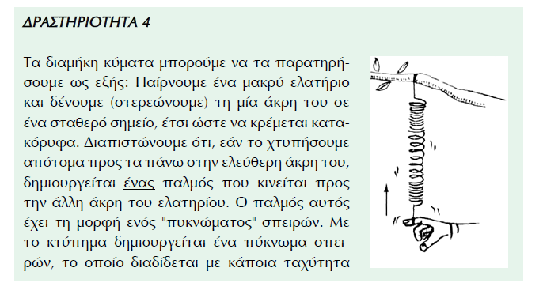
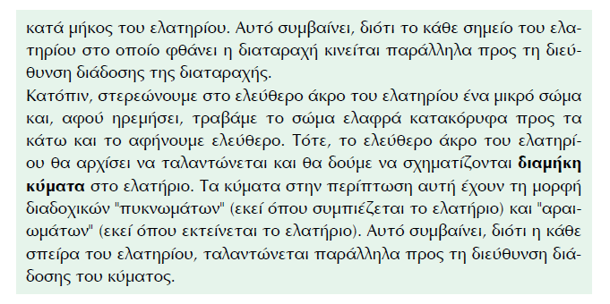

Slide 9
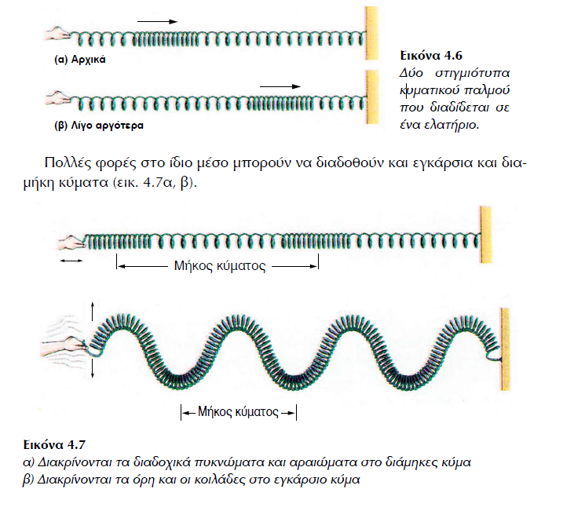

Slide 10
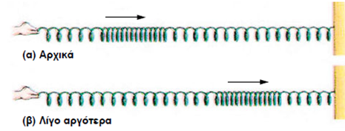
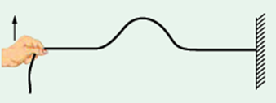

7) ΔΙΑΔΟΣΗ ΚΥΜΑΤΩΝ
Στα αέρια και στο εσωτερικό των υγρών διαδίδονται:
μόνον τα διαμήκη κύματα.
Πυκνώματα- αραιώματα
Στα στερεά διαδίδονται:
τόσο τα εγκάρσια
όσο και τα διαμήκη κύματα.

Slide 11
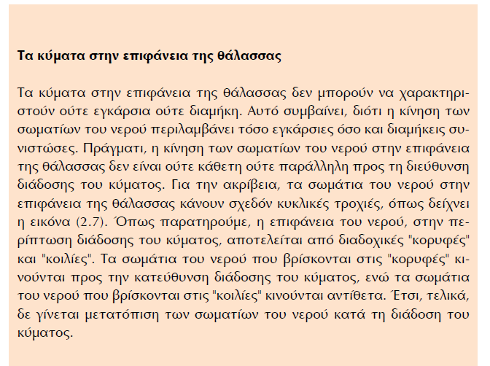

Slide 12
